Slide 1
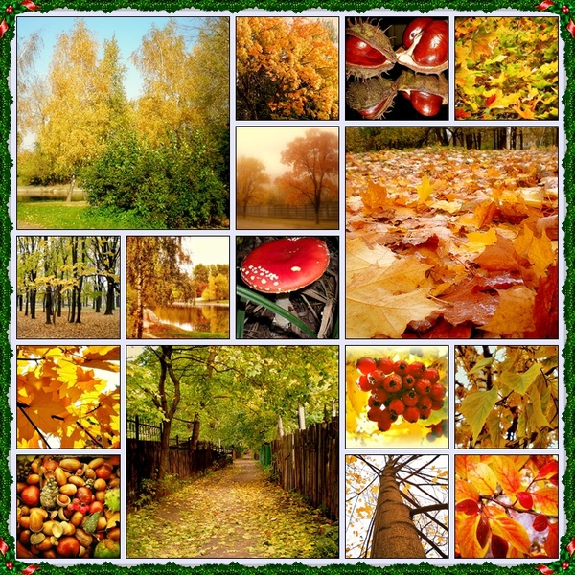
ПРОГУЛКА В ОСЕННИЙ ЛЕС.

Slide 2
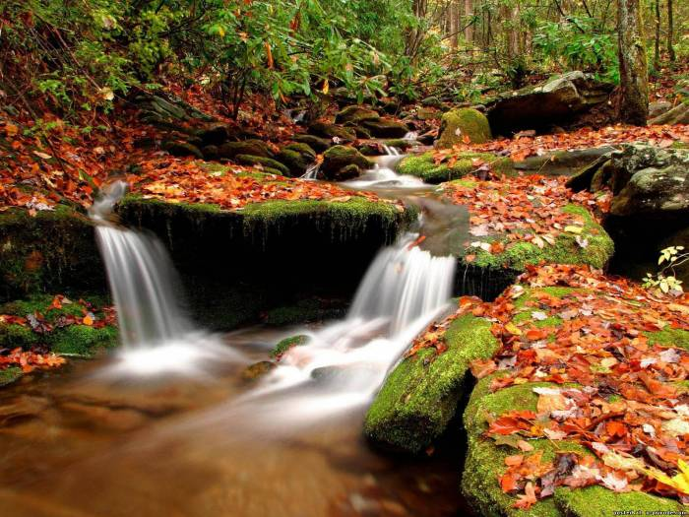
осенний пейзаж.

Slide 3
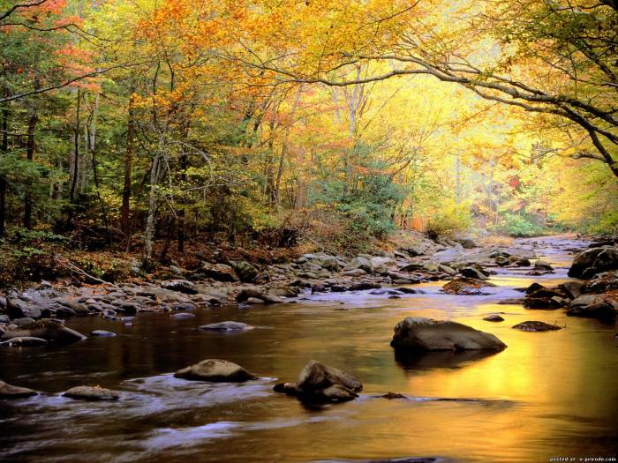

Slide 4
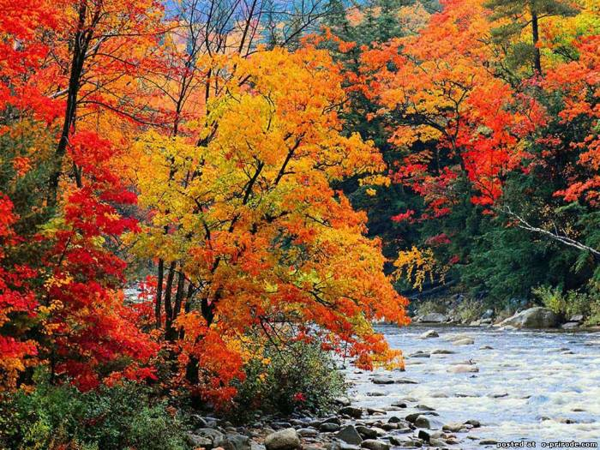

Slide 5
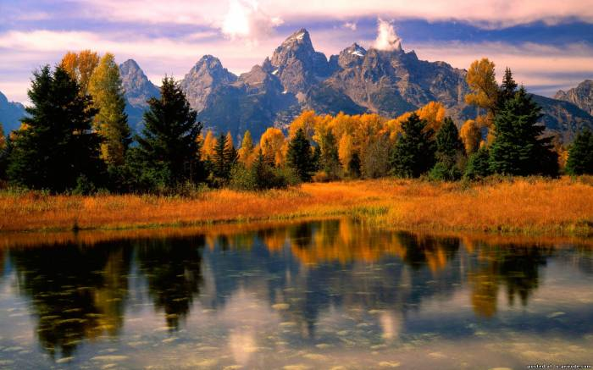

Slide 8
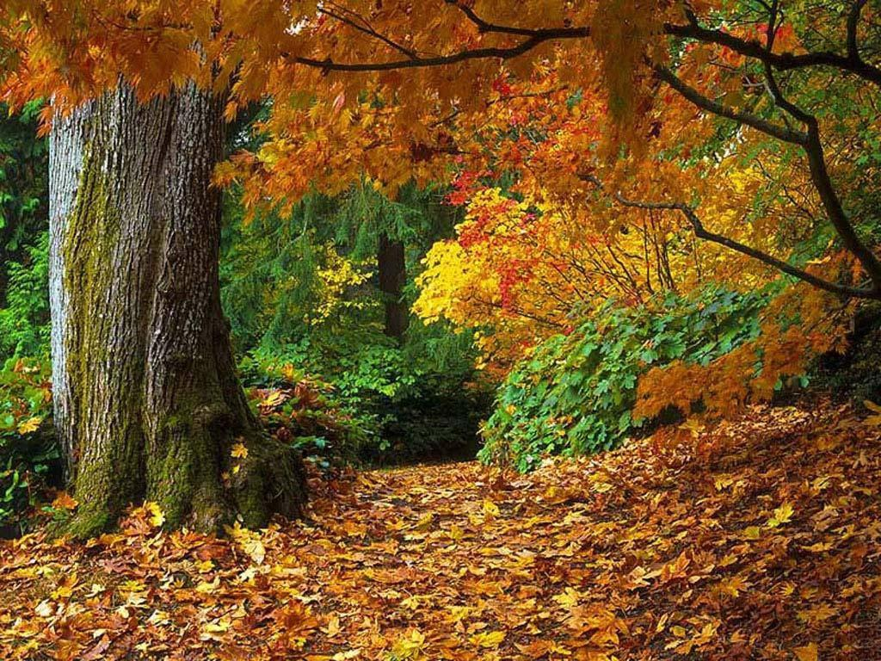

Slide 9
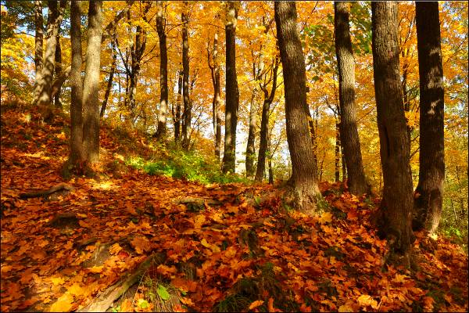

Slide 10
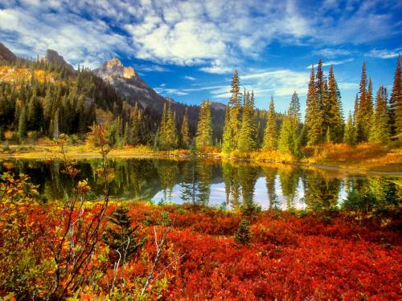

Slide 11
Повторение ритмического рисунка
Слышите дятел
стучит о сучок.
ТУК-ТУК..ТУК-ТУК!

Slide 12
Увидели зайца, он прыгнул в канаву.
А НОЖКИ СТУЧАТ:
ТУКИ-ТУКИ-ТУКИ-ТУК,
ТУКИ-ТУКИ-ТУКИ-ТУК.

Slide 13
ВОТ ВЫШЛИ НА ПОЛЯНКУ-КРУГОМ ТИШИНА
ТОЛЬКО СТУЧАТ ДВА ВЕСЁЛЫХ БОБРА:
ТУК-ТУК-ДА-ТУК,
ТУК-ТУК-ДА-ТУК.

Slide 15
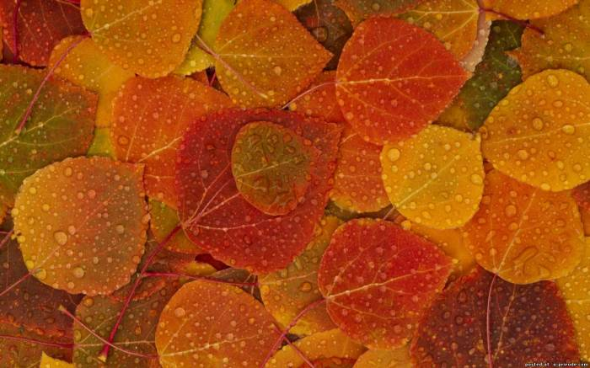
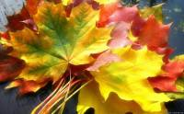
Найди свой листок

Slide 16
